Slide 1
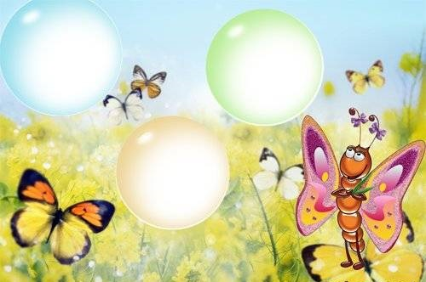
г. Осташков Тверской области Муниципальное бюджетное дошкольное образовательное учреждение детский сад №2 «Огонёк»
2015 год
«вот оно какое
наше лето!»
Авторы:
воспитатели-Худова Татьяна Юрьевна
и Ясенкова Ольга Владимировна

Slide 2
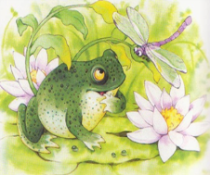
Цель: радостно прожить лето.
Охранять и укреплять здоровье детей. Закаливать организм естественными факторами природы. Совершенствовать их физическое развитие, формировать привычку к здоровому образу жизни.
Расширять и уточнять представление детей о сезонных изменениях в природе летом. Ежедневно вести наблюдения за состоянием погоды. Формировать у детей реалистическое понимание природы.
Продолжать знакомить детей со свойствами песка и воды.
Вести наблюдения за растениями и др.

Slide 3
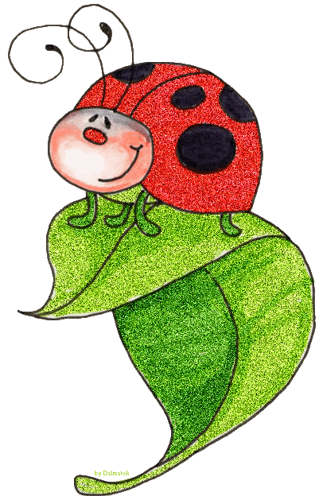
Уточнить, какие кустарники и деревья дети знают. Знать и называть цветы, растущие на участке.
Уточнить знания детей о насекомых: муравьях, бабочках, кузнечиках, майских жуках. Рассказать об их вреде и пользе.
Воспитывать желание трудиться, учить видеть результаты своего труда. Учить беречь труд других.
Заинтересовать детей в изготовлении игрушек из природного материала.
Учить детей собирать листья, цветы, травинки для гербария, раскладывать их для засушки. Обратить внимание на яркость, разнообразие растений.
Воспитывать любовь к природе.

Slide 4
Пути решения задач:
Целевые прогулки в природу.
Занятия познавательного характера, направленные на формирование экологически правильного и безопасного поведения в природе.
Труд в природе, направленный на сохранение и улучшение окружающей среды.
Дидактические игры и упражнения, игровые обучающие ситуации.
Чтение художественной литературы.
Элементарное экспериментирование.

Slide 5
"ЦВЕТОЧНАЯ"
СТРАНИЧКА

Slide 6
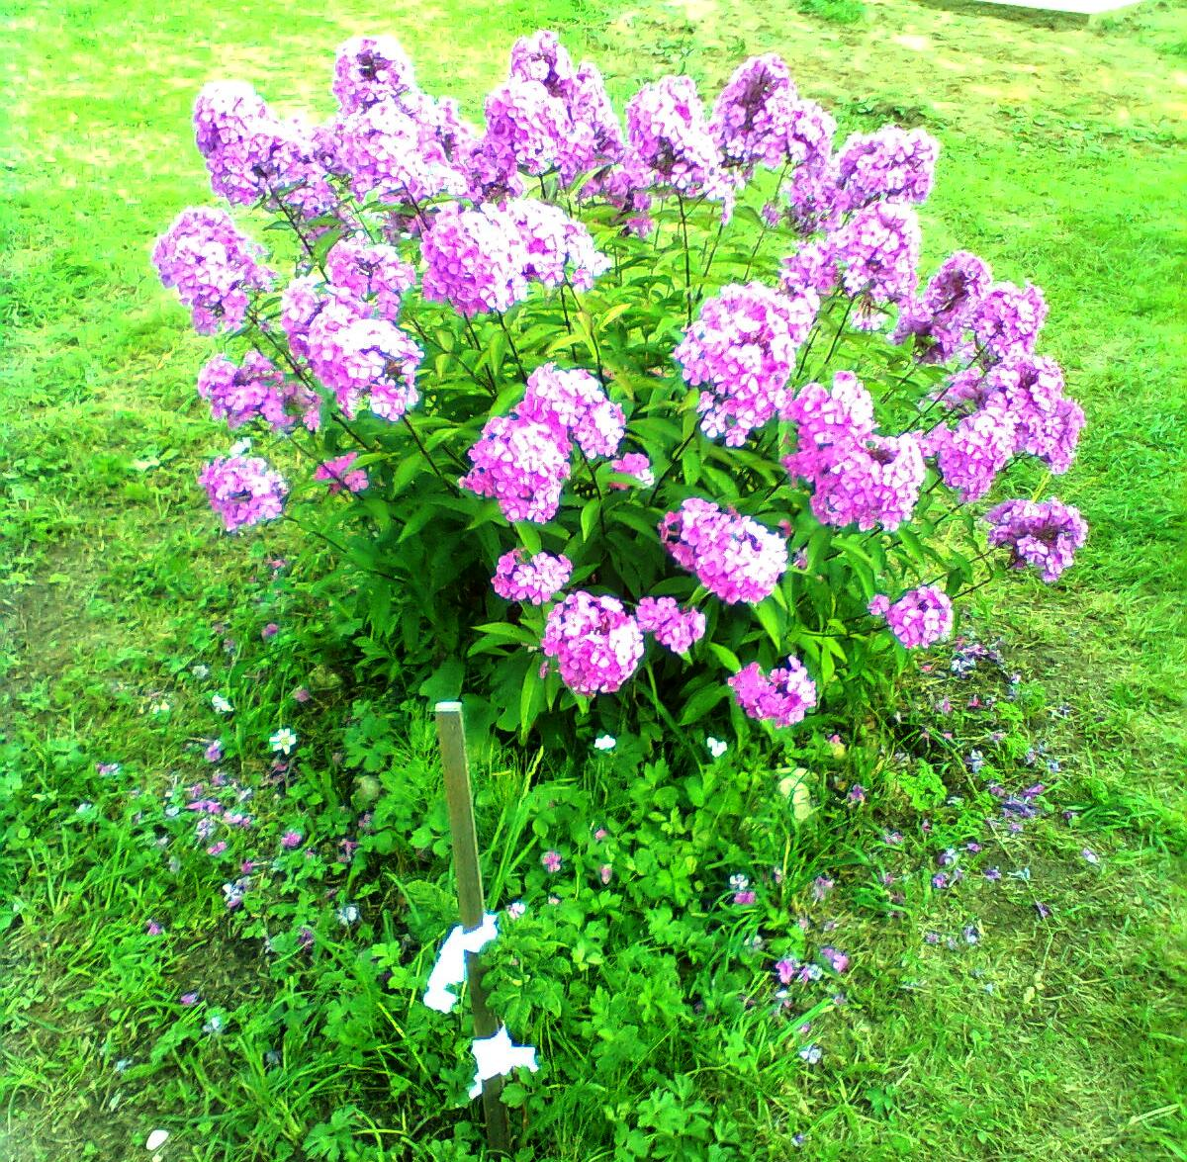
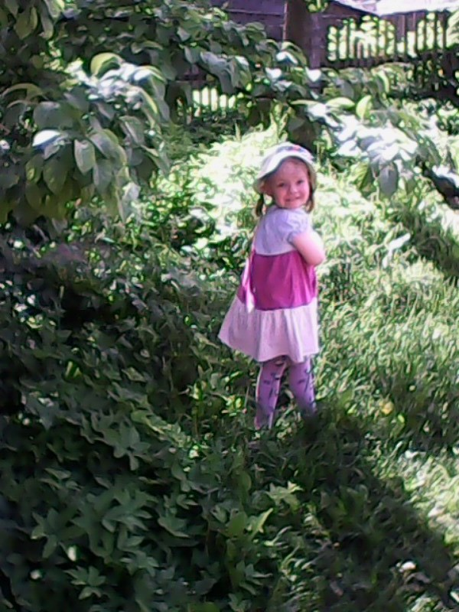
КАК ПРЕКРАСНЫ ВСЕ ЦВЕТЫ!
А СО МНОЙ СОГЛАСЕН ТЫ?
ВСЯ ПРИРОДА ДИВНЫМ ЦВЕТОМ
РАСЦВЕЛА. СПАСИБО, ЛЕТО!

Slide 7
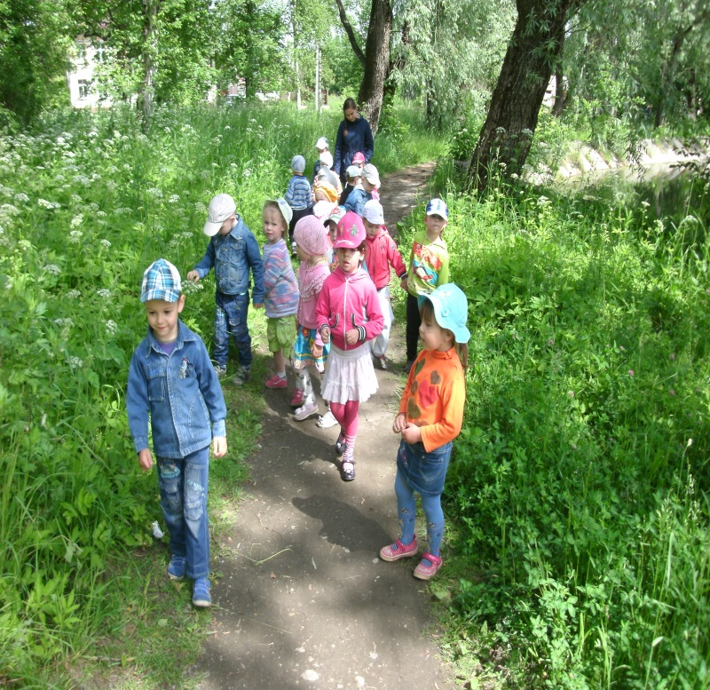
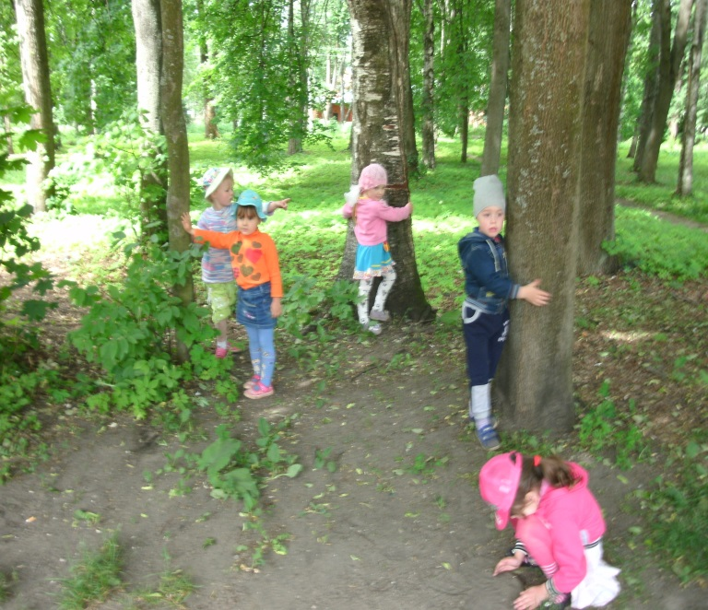
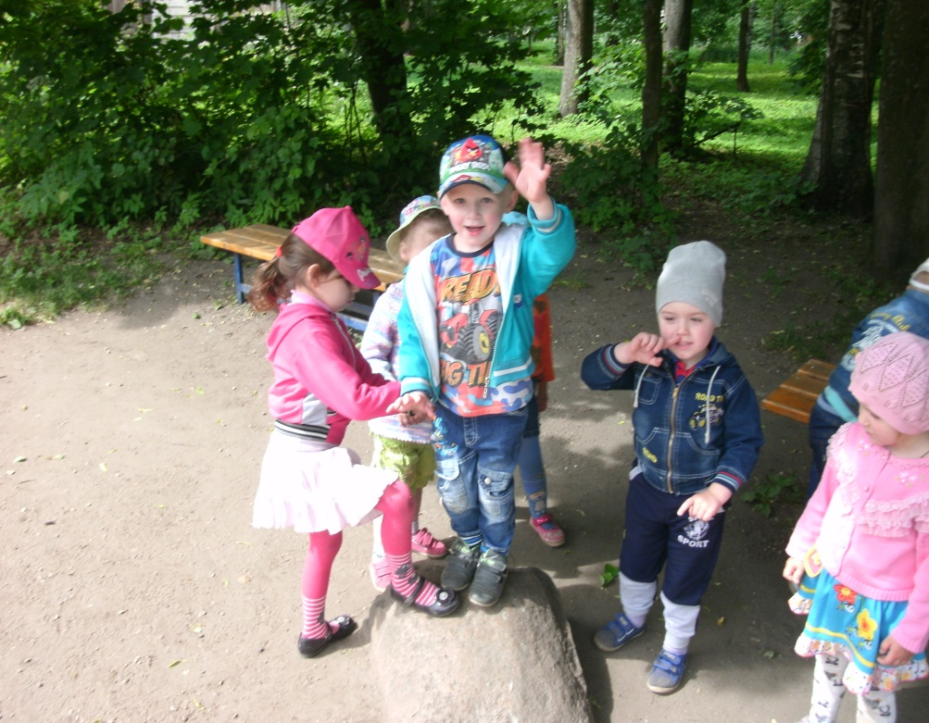

Slide 8
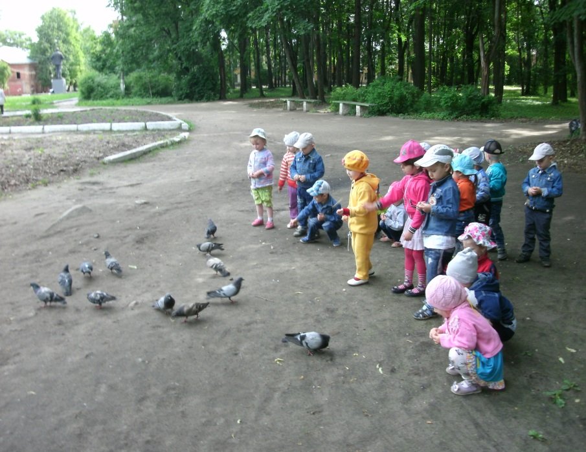
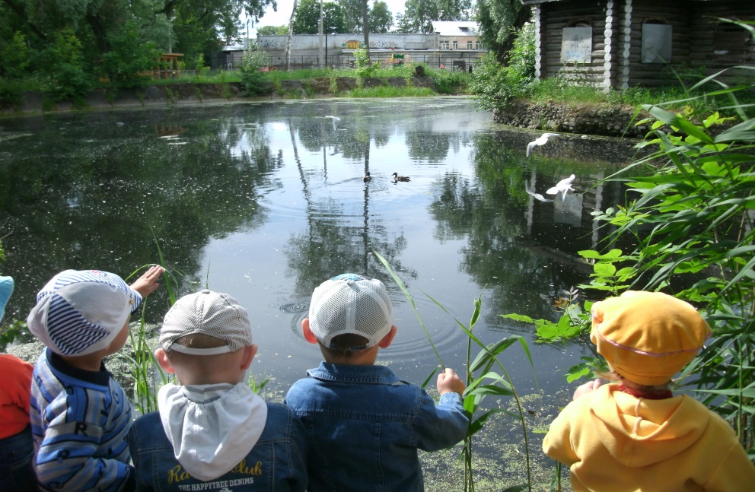
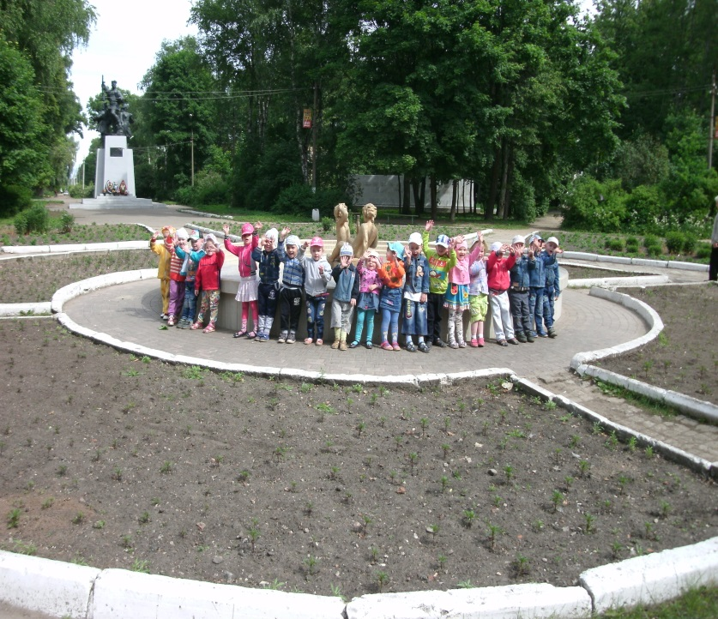

Slide 9
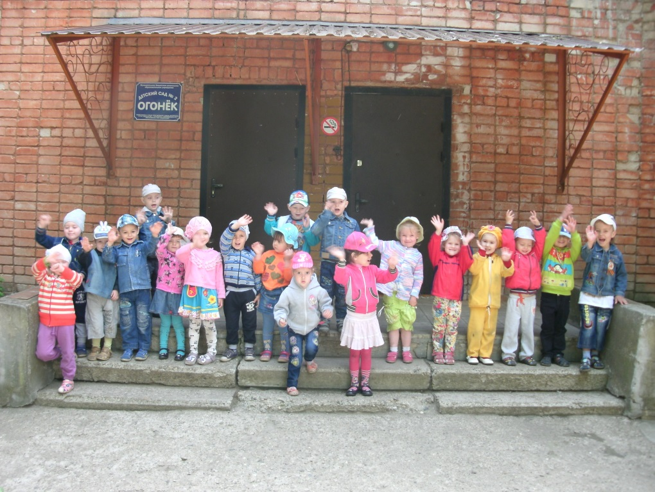
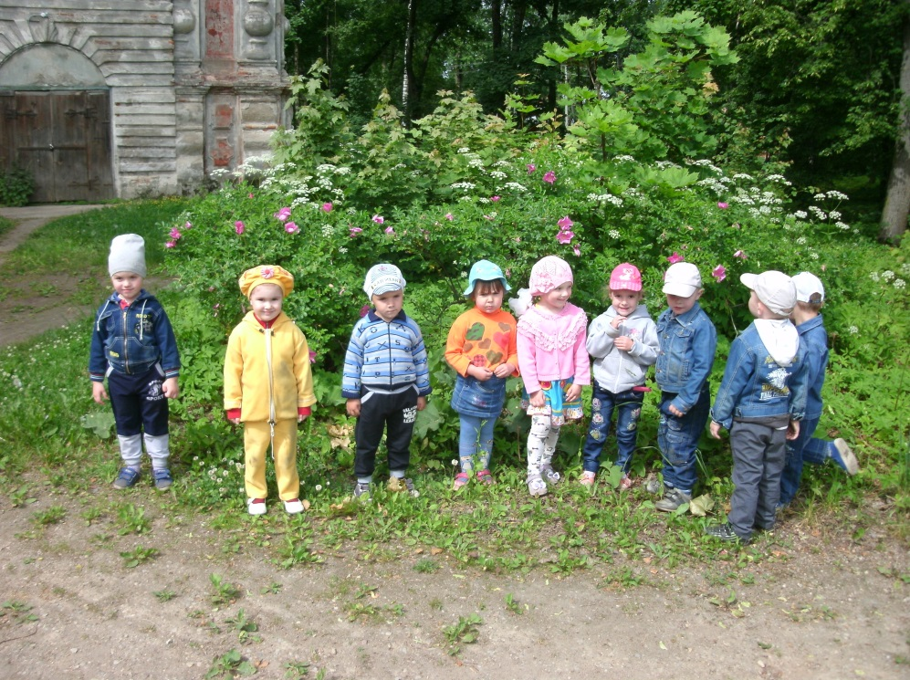
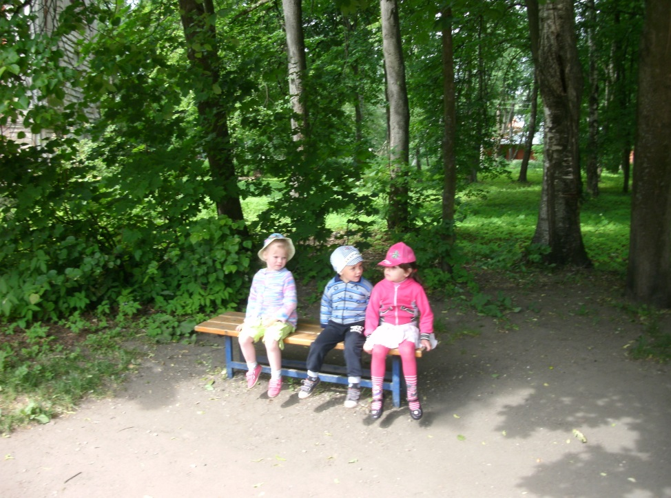

Slide 10
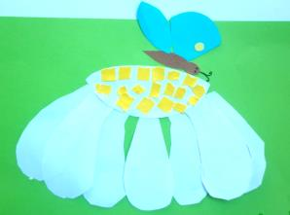
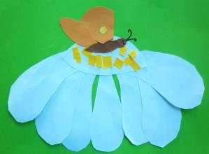
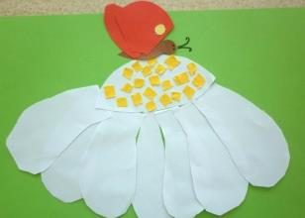
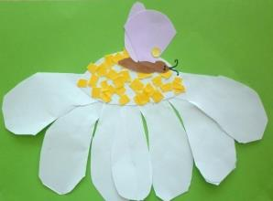
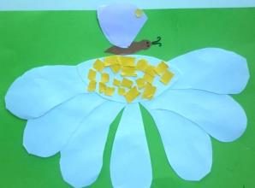

Slide 11
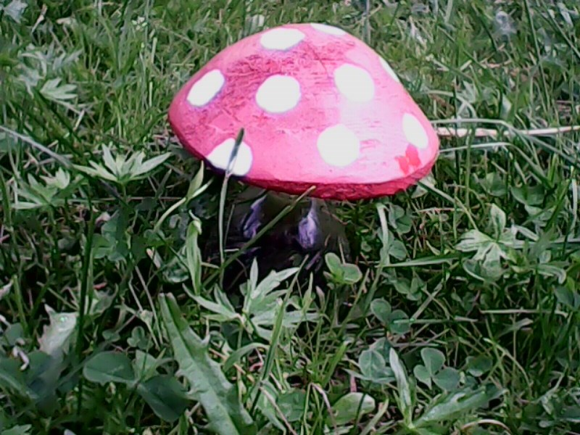
ЗА ГРИБАМИ В ЛЕС ПОШЛИ
ШАМПИНИОНЫ ТАМ НАШЛИ.
И ГРИБЫ ДРЕВЕСТНЫЕ,
И СОВСЕМ НЕ СЪЕСТНЫЕ!

Slide 12
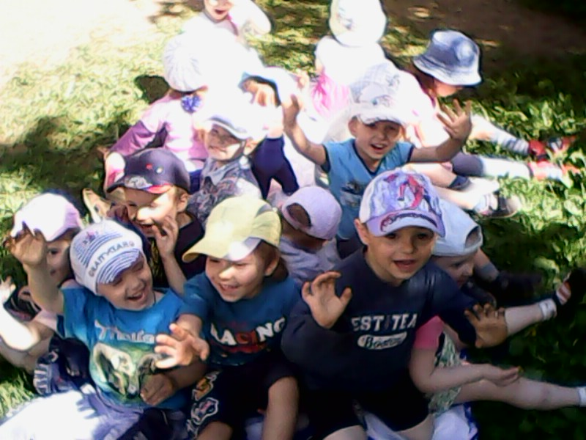
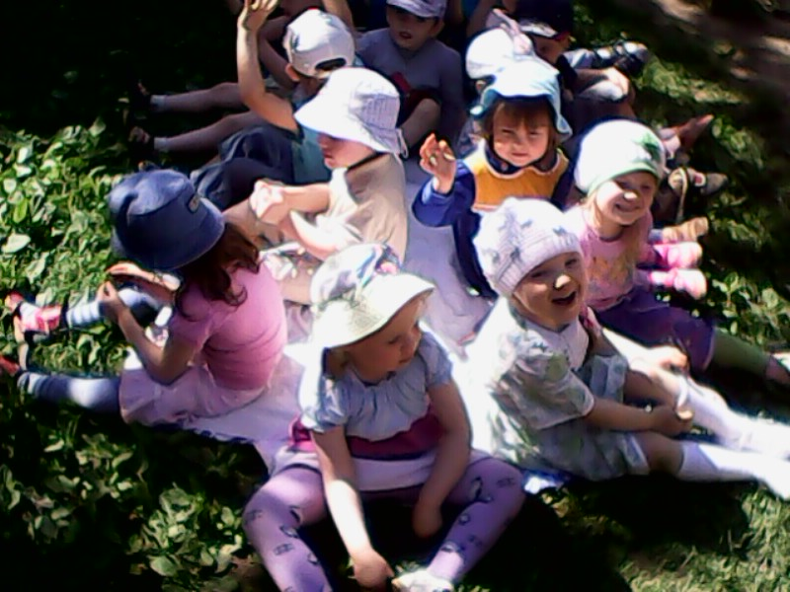

Slide 13
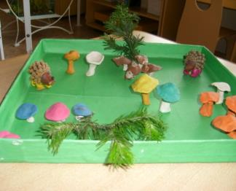
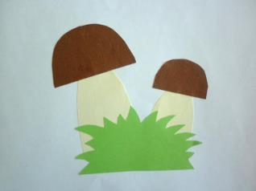
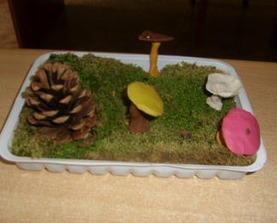

Slide 15
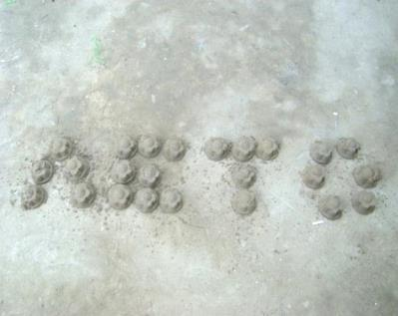
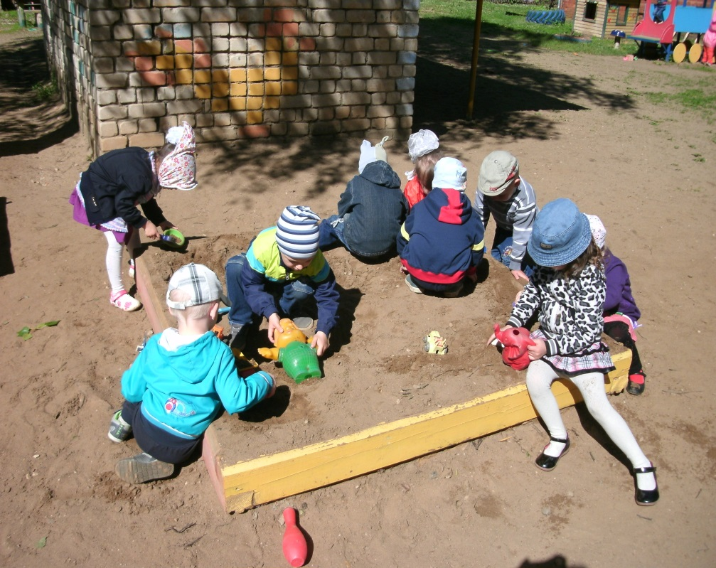
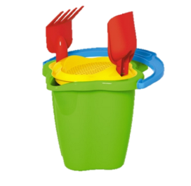
ПЕСОЧНИЦА, ПЕСОЧНИЦА!
А В НЕЙ ПЕСОК, ПЕСОК.
ПЕСОЧНИЦА, ПЕСОЧНИЦА!
ИДЕМ ИГРАТЬ, ДРУЖОК.

Slide 16
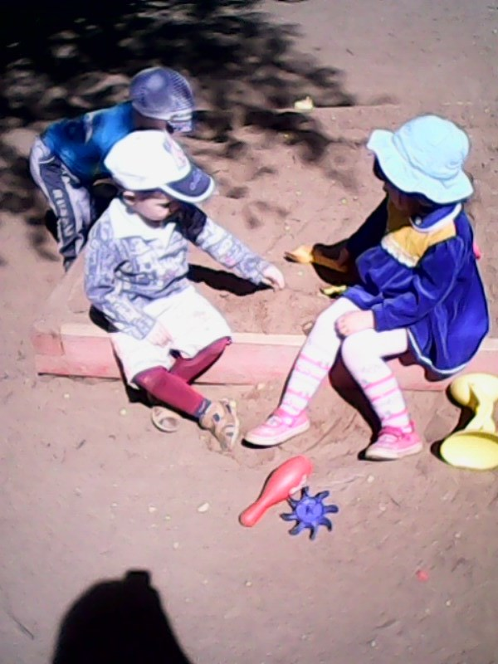
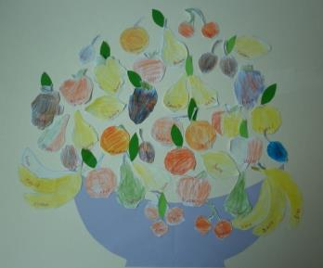
ЗАМОК СТРОИМ ИЗ ПЕСКА,
БУДЕТ БАШНЯ ВЫСОКА.
И ВОРОТА БУДУТ ТОЖЕ,
НУ А ЖИТЬ ТАМ БУДЕТ…ЕЖИК!

Slide 17
страничка
про насекомых

Slide 18
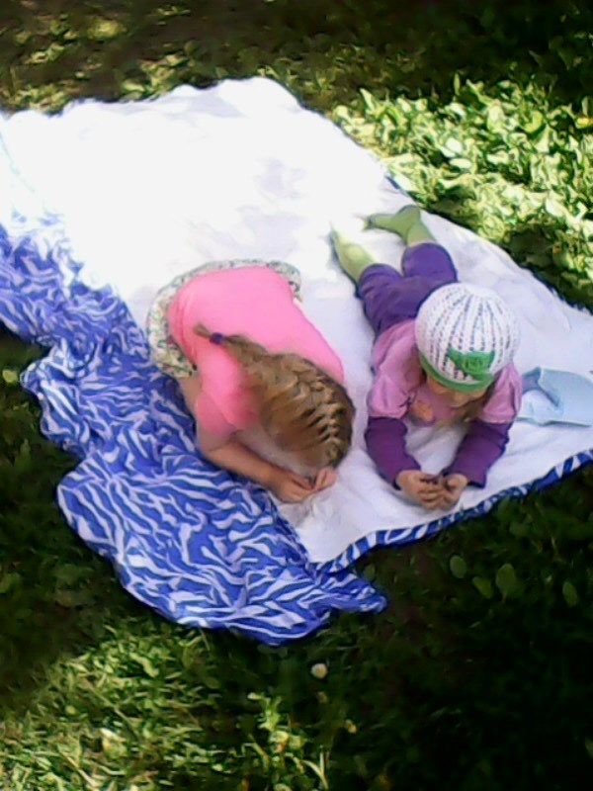
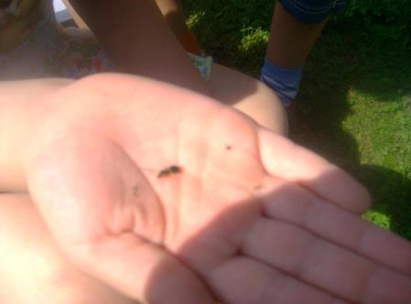
НА МОИХ БОЛЬШИХ ЛАДОШКАХ
РАЗМЕСТИЛАСЬ КРАСОТА:
МУРАВЕЙ, СОРОКОНОЖКА,
БАБОЧКА И СТРЕКОЗА!

Slide 19
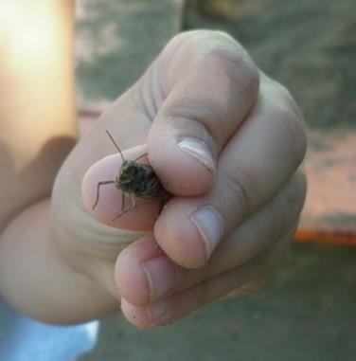
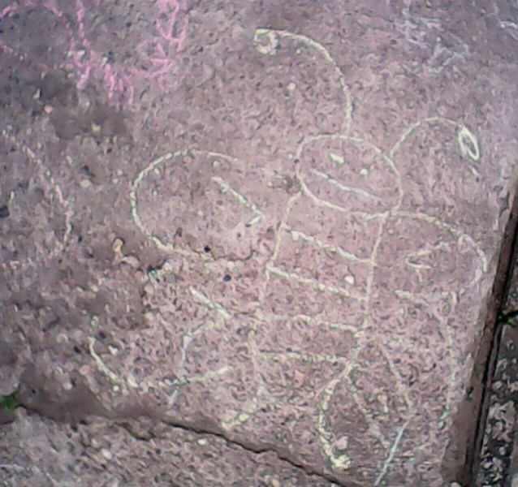
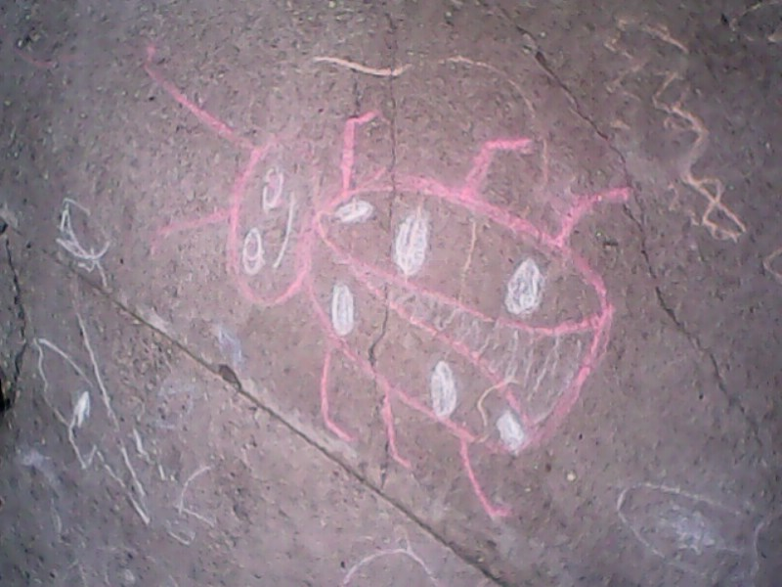
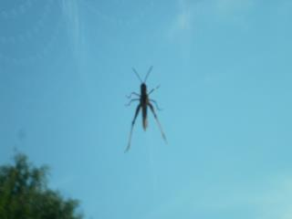

Slide 20
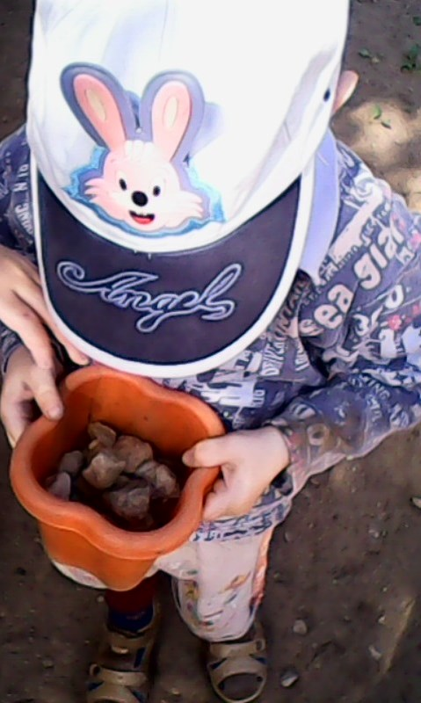
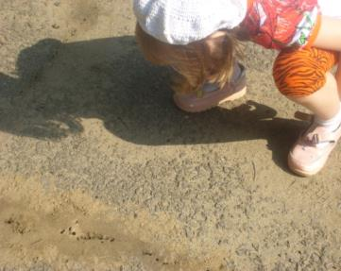
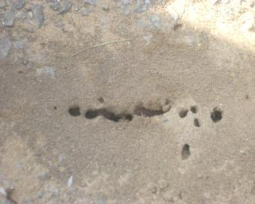

Slide 21
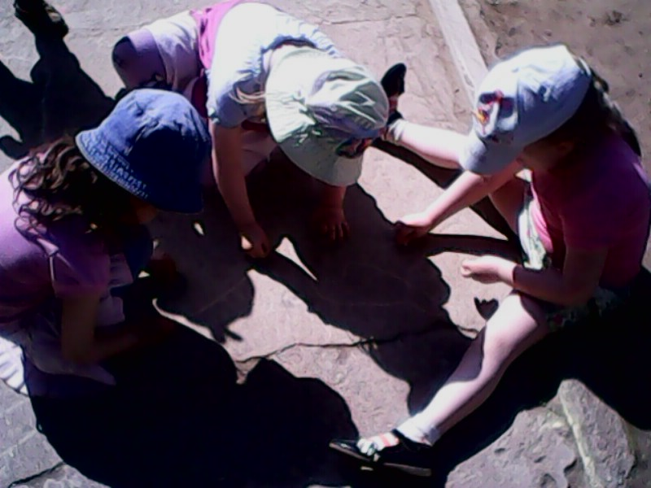
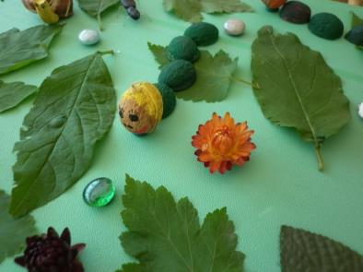
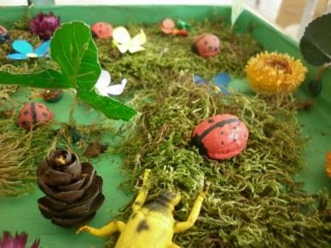

Slide 22
"СПОРТИВНАЯ"
СТРАНИЧКА

Slide 23
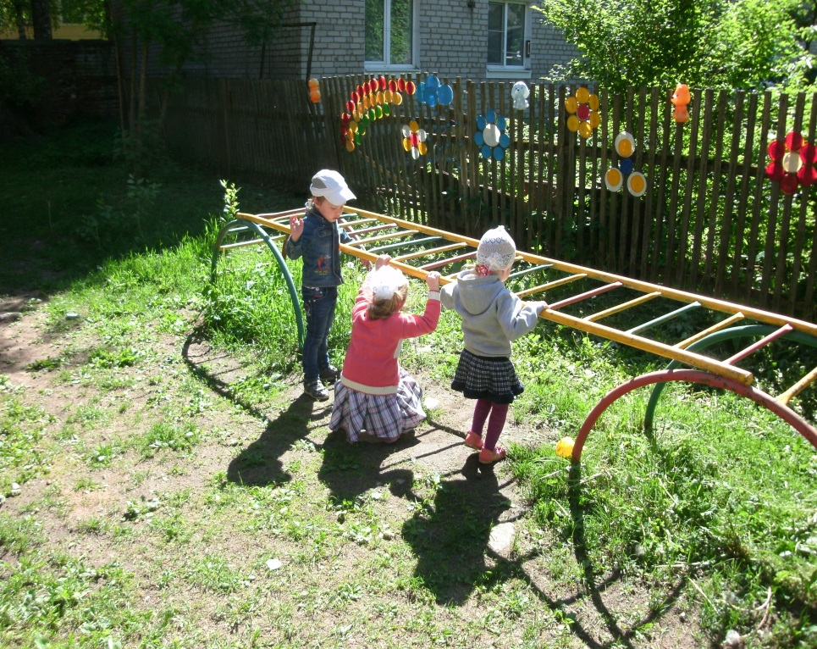
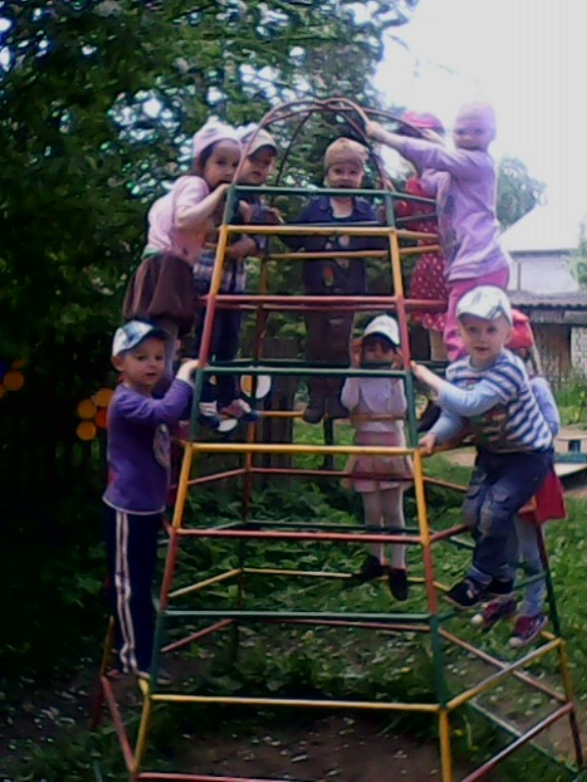

Slide 24
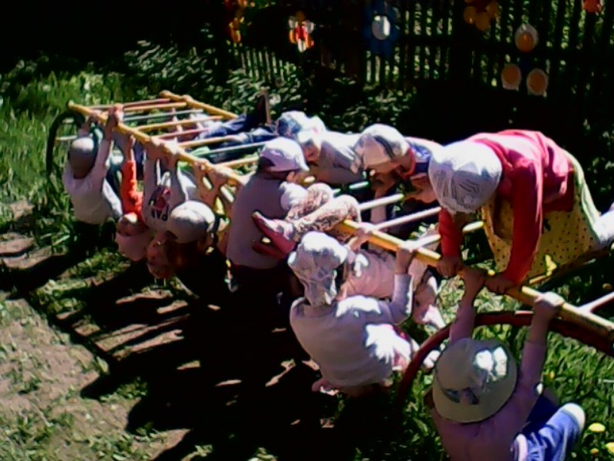
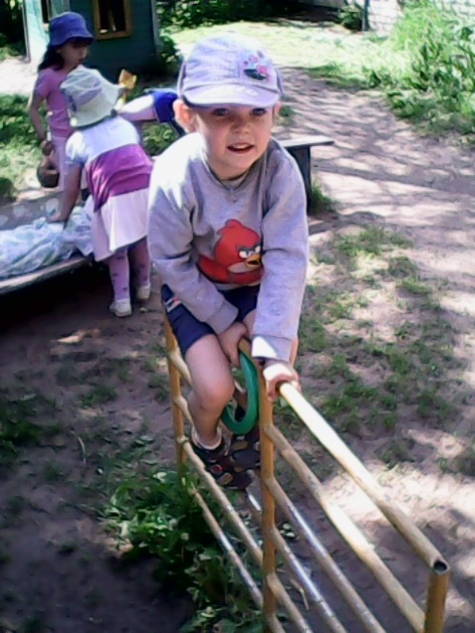
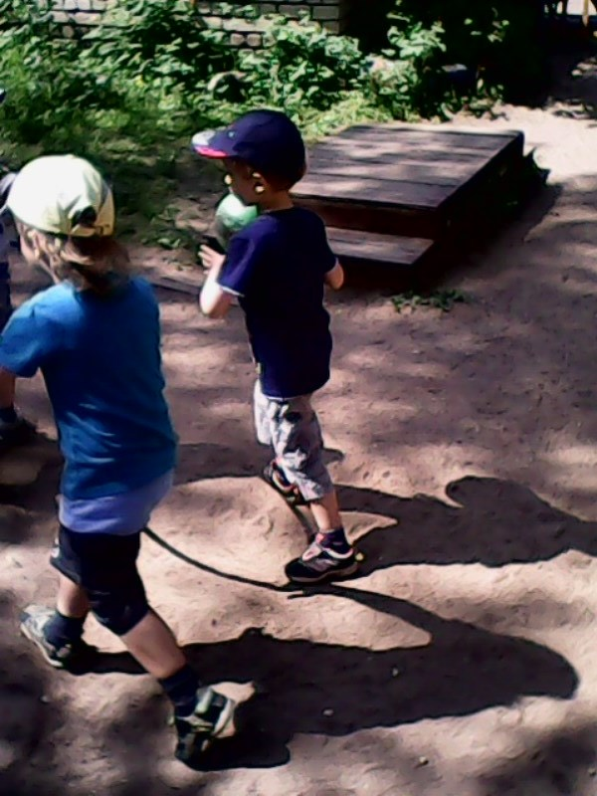
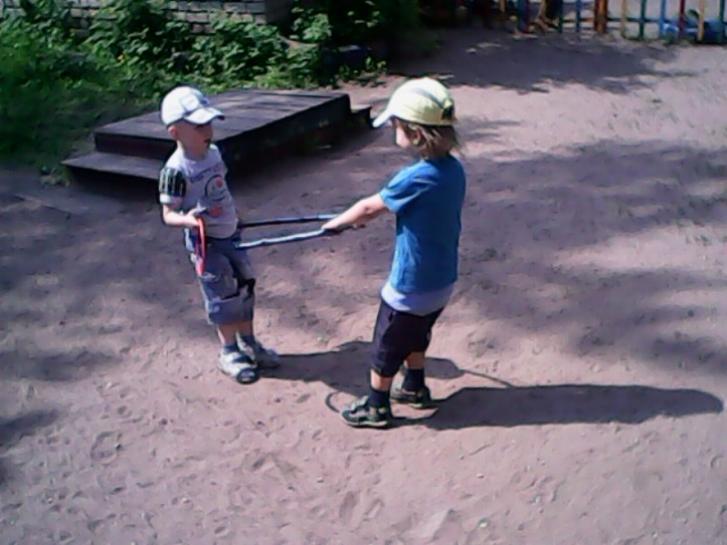

Slide 25
СПАСИБО
ЗА
ВНИМАНИЕ!

